Slide 2
ASSEMBLEA INCONTRO
12 giugno 2022

Slide 3
Programma della giornata
Ore 10,00 Accoglienza e inizio lavori
Ore 10,15 Preghiera e saluto Madre Ritalba
Ore 10,30 Presentazione e approvazione bilancio 2021
Riassunto attività anno 2021
Programma iniziative anno 2022
Ore 12.00 Santa Messa
Ore 13,15 Pranzo

Slide 4
Il Nostro SITO: www.aimimola.it

Slide 5
ENTRATE COMPLESSIVE 2021
OFFERTE DA BENEFATTORI € 128.974,21
ATTIVITA’ VOLONTARI € 27.120,47
5 X 1000 € 12.933,00

Slide 6
CONFRONTO DEGLI ULTIMI 4 ANNI
 | ANNO |  |  |  | 2018 | 2019 | 2020 | 2021
 | TOTALE ENTRATE da bilanci ufficiali |  |  |  | € 219.891,64 | € 205.864,76 | € 176.482,69 | € 169.027,68
 | DELTA |  |  |  |  | -14.026,88 | -29.382,07 | -7.455,01

Slide 7
INIZIATIVE dell’anno 2021
ASSEMBLEA CASA MADRE
LOTTERIA ROGAZIONI
RACCOLTA FONDI PER GITARE (Kenya)
FRANCOBOLLI
MOSTRA MISSIONARIA
SPEDIZIONE PACCHI INDUMENTI IN BRASILE
PANETTONI
PRIMO VOLO

Slide 8
Attività dei volontari
ENTRATE USCITE UTILI
Assemblea Incontro 5.774,00 3.419,77 2.354,23
Mercatini 659,00 1.100,00 -451,00
Ideaginger per Gitare 18.475,16 915,00 17.559,56
Mostra mercato 2.752,50 258,05 2.494,45
Francobolli 2.312,00 977,00 1.135,00
Panettoni 8.831,80 5.191,99 3.639,81
Il Volo 1.092,80 915,98 176,82
Totale 39.897,26 12.777,79 27.120,47

Slide 9
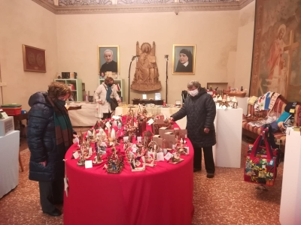
EVENTI DELL’ANNO Mostra Missionaria
Entrate € 2.752,50
Uscite € 258,05
Utile € 2.494,45

Slide 10
EVENTI DELL’ANNO Panettoni
Entrate € 8.831,80
Uscite € 5.191,99
Utile € 3.639,81

Slide 11
EVENTI DELL’ANNO IL VOLO
Entrate € 1.092,80
Uscite € 915,98
Utile € 176,82
PREVISTE 3 OCCASIONI DI CUI 2 NON EFFETTUATE (OSSERVANZA E PONTESANTO)

Slide 12
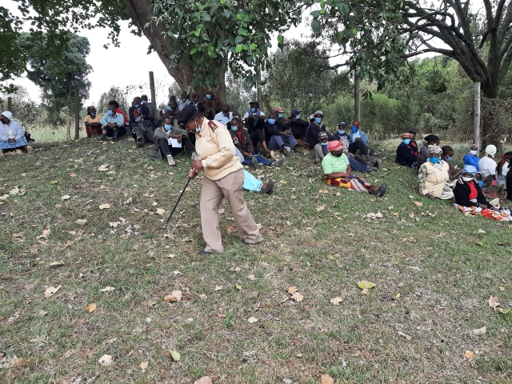
EVENTI DELL’ANNO Raccolta fondi «un pozzo per Gitare»
Entrate € 18.475,16
Uscite € 915.60
Utile € 17.559,56

Slide 13
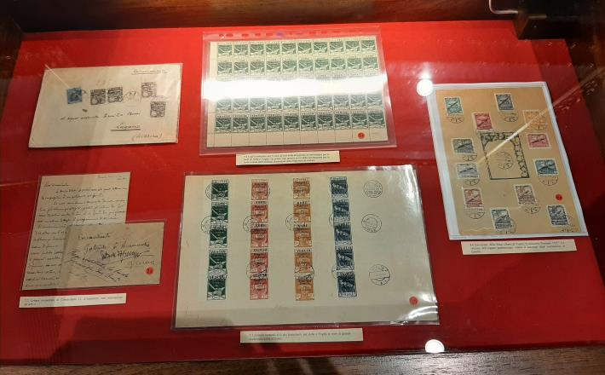
EVENTI DELL’ANNO Partecipazione a convegni filatelici
Entrate € 2.312,00
Uscite € 977,00
Utile € 1.335,00
foto mostra filatelica

Slide 14
di competenza 2021 sono stati inviati
€ 140.528,03 (primo invio marzo 2021 ultimo invio marzo 2022)
:
BRASILE € 23.500,00
KENYA+TANZANIA € 77.794,78
MESSICO € 15.931,25
Altri Progetti € 23.302,00

Slide 15
Altri progetti 2021
€ 23.302,00
Istituto Santa Teresa 15.000,00
Caritas Parrocchiali 8.302,00

Slide 16
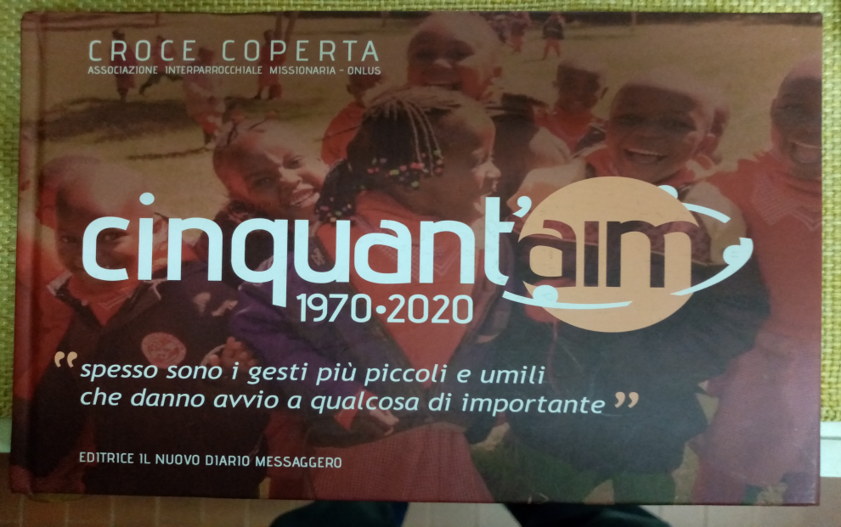
Libro cinquant’aim 1970 - 2020
Spedite 1050 copie omaggio ad altrettanti benefattori

Slide 17
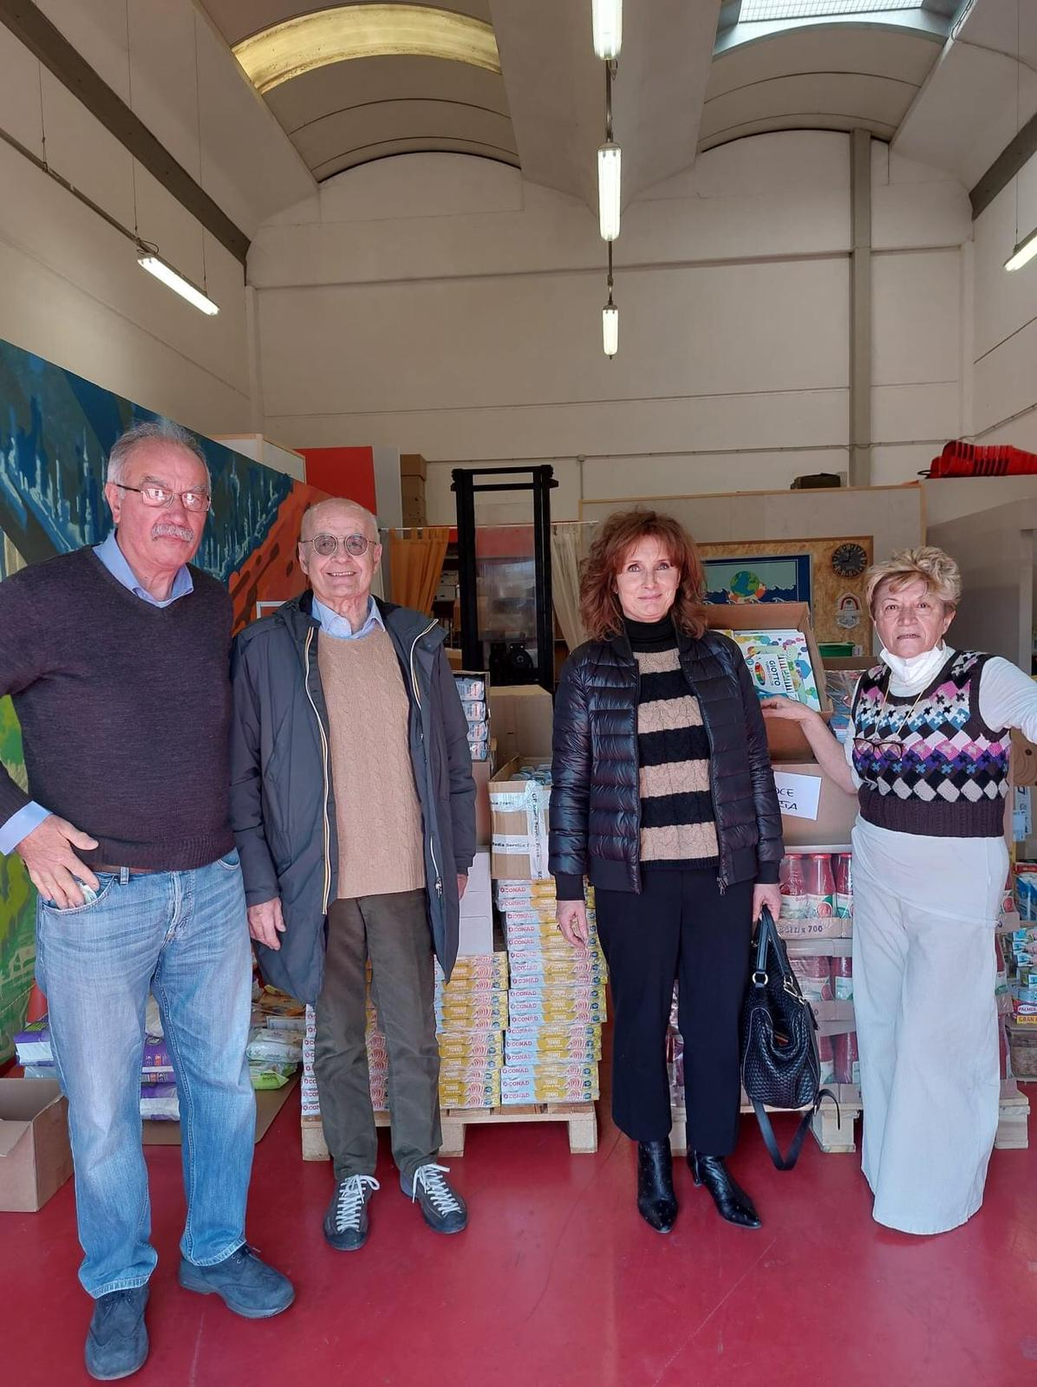
EVENTI DELL’ANNO 2022 Raccolta fondi per l’Ucraina
Per far fronte all’emergenza profughi provocata dal conflitto in scoppiato in Ucraina sono stati acquistati beni di prima necessità, presso e con il contributo del Conad Montericco, generi di prima necessità e consegnati all’Associazione No Sprechi per la distribuzione

Slide 18
APPROVAZIONE BILANCIO
SI
NO

Slide 19
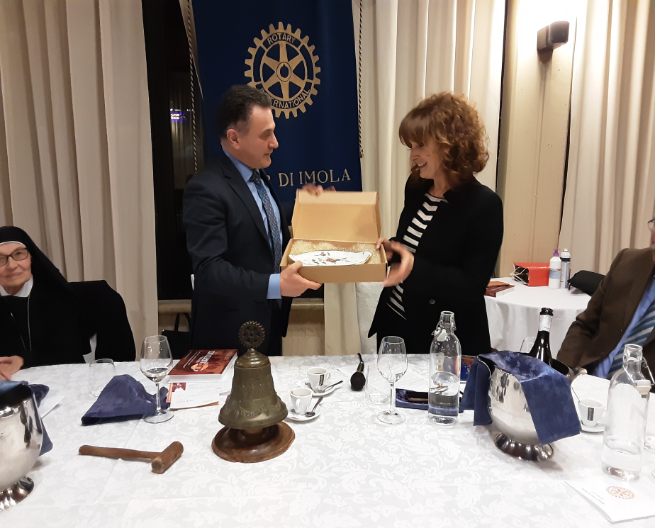
Attività anno 2022 Serata Rotary
Il 24 aprile grazie al Consigliere Eugenio Galvani è stata presentata l’AIM Croce Coperta al Presidente e ai componenti il RotarY Club di Imola l’Associazione e la sua attività a favore delle Missioni.
Nell’occasione sono state poste le basi affinchè un componente del Club possa andare la sua professione di veterinario in Tanzania per rendere fertili le mucche acquistate con il contributo di tanti Benefattori

Slide 20
Attività anno 2022 Serata Rotary
Il 24 aprile grazie al Consigliere Eugenio Galvani è stata presentata l’AIM Croce Coperta al Presidente e ai componenti il RotarY Club di Imola l’Associazione e la sua attività a favore delle Missioni.
Nell’occasione sono state poste le basi affinchè un componente del Club possa andare la sua professione di veterinario in Tanzania per rendere fertili le mucche acquistate con il contributo di tanti Benefattori

Slide 21
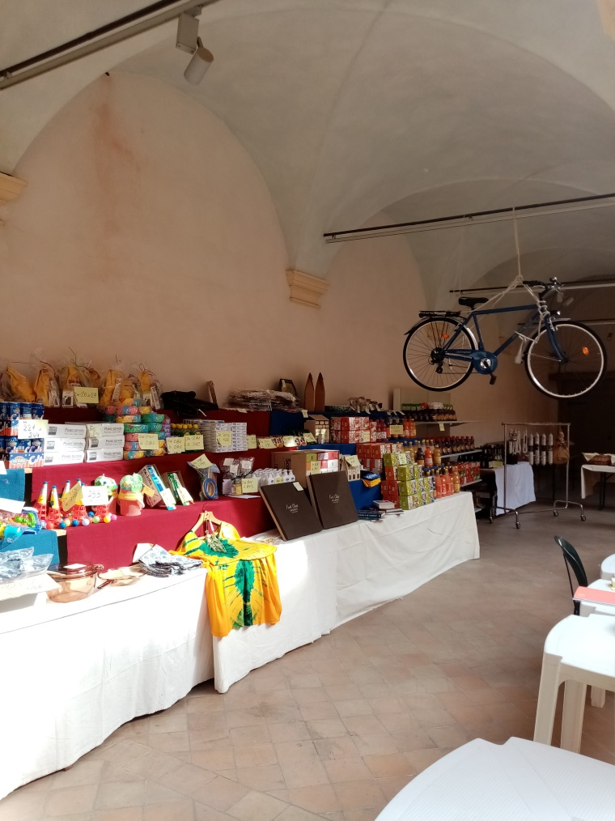
PESCA DELLE ROGAZIONI 2022
In occasione della venuta in Città della madonna del Piratello in collaborazione con il Centro Missionario Diocesano e il Gruppo Scout Imola 4 si è organizzato una pesca di beneficenza a favore di Missionari operanti in Africa e Brasile

Slide 22
Eventi Programmati 2022
In occasione della venuta in Città della madonna del Piratello in collaborazione con il Centro Missionario Diocesano e il Gruppo Scout Imola 4 si è organizzato una pesca di beneficenza a favore di Missionari operanti in Africa e Brasile

Slide 23
Altri eventi possibili nel 2022
«Un aiuto di corsa» in collaborazione con la Parrocchia di Croce Coperta
Mercatino prenatalizio presso Casa Madre dell’Istituto santa Teresa
Probabile organizzazione di un’asta di beneficienza di quadri o ceramiche

Slide 24
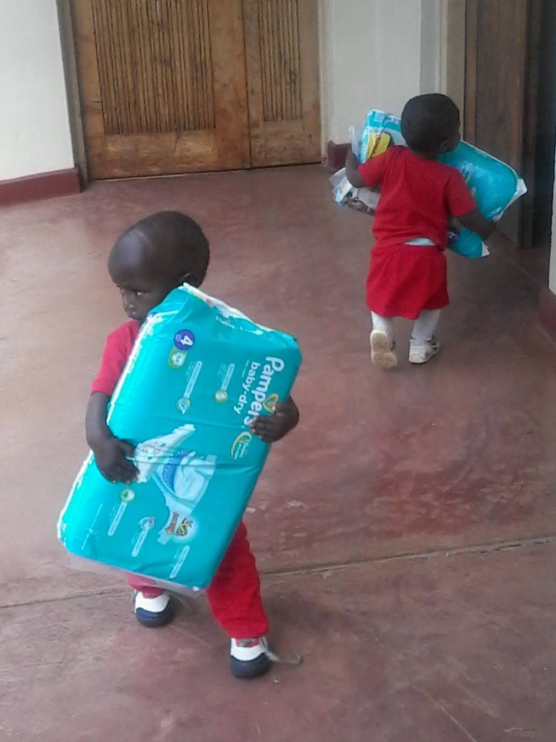
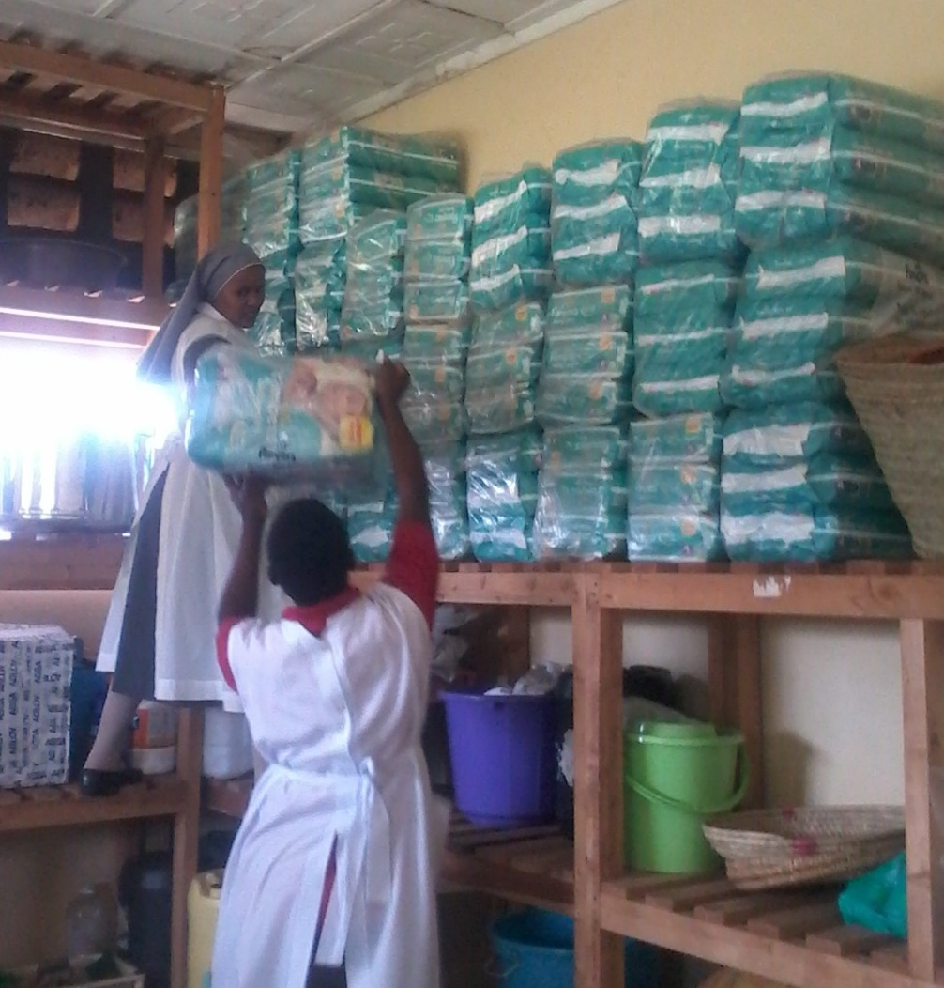
Progetto pannolini
…continua

Slide 25
SEDE LEGALE
VIA PAOLINI, 4
40026 - IMOLA (BO)
Tel.: 0542.44294
email:
info@aimimola.it
sito:
www.aimimola.it
www.mostrapresepiimola.it

Slide 26
GRAZIE PER LA VOSTRA PARTECIPAZIONE
ARRIVEDERCI AL PROSSIMO INCONTRO nel 2023!!!

